Slide 1


Registro de Instituciones Educativas
Unidad de Estadística - OSEE

Slide 2

Tema 2: Identificación de IIEE

Slide 3
Abreviaturas y acrónimos
DRE: Dirección Regional de Educación
GRE: Gerencia Regional de Educación
Equipo RIE: Equipo de implementación del Registro de Instituciones Educativas
IE: Institución Educativa
IIEE: Instituciones Educativas
IGED: Instancias de Gestión Educativa Descentralizada
Minedu: Ministerio de Educación
RIE: Registro de Instituciones Educativas
RSG: Resolución de Secretaría General
UE: Unidad de Estadística del Minedu
UGEL: Unidad de Gestión Educativa Local

Slide 4
Insumos para la identificación de IIEE
Para la identificación plena de las IIEE se utilizará como insumo:
Listados de identificación preliminar de IIEE.
Actos resolutivos o documentos que acrediten la existencia de resolución ficta positiva referidos al funcionamiento de la IE.
Información recogida de la visita a los establecimientos educativos de las IIEE, cuando se requiera.
Información del portal Escale.
Listados de identificación preliminar de IIEE
Visita a establecimientos educativos
Actos resolutivos o resolución ficta positiva
Portal Escale

Slide 5
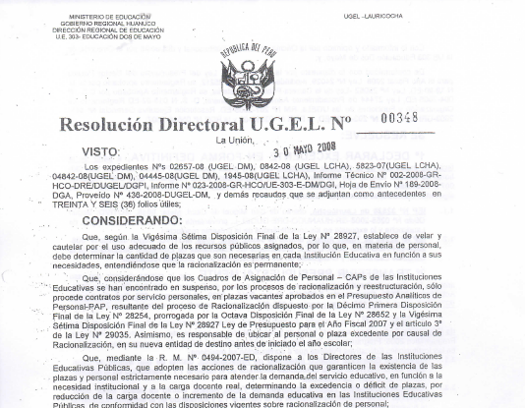

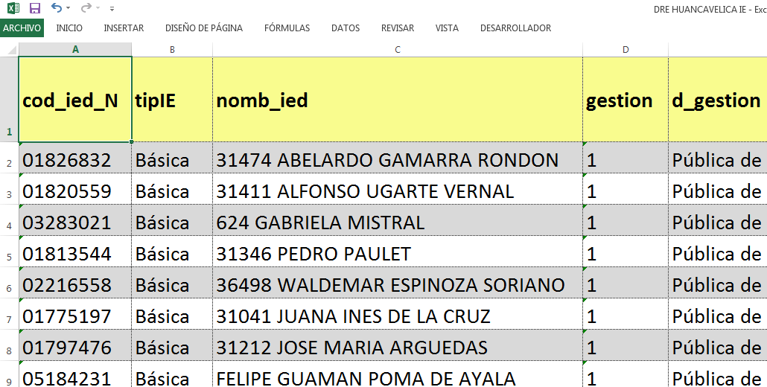
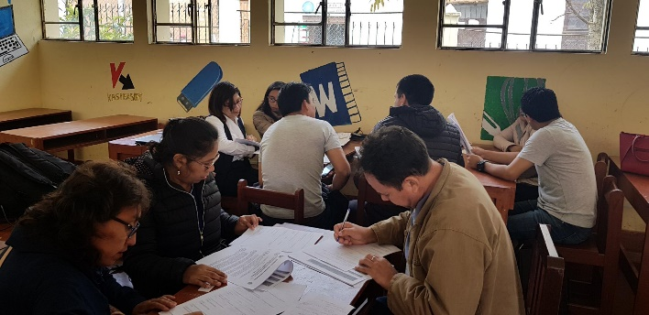
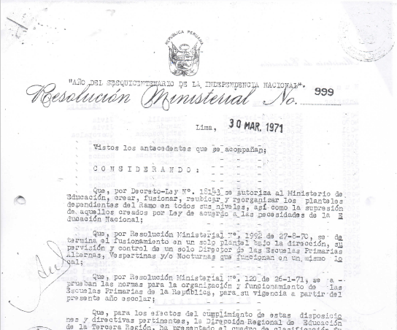
Pasos para identificar las IIEE
1
2
3
4
Revisar los listados de identificación preliminar enviados por la UE.
Acopiar actos resolutivos referidos a la existencia y operación de las IIEE.
Analizar y evaluar los actos resolutivos e información recopilada sobre las IIEE.
Registrar información en la herramienta xlRIE.
xlRIE

Slide 6
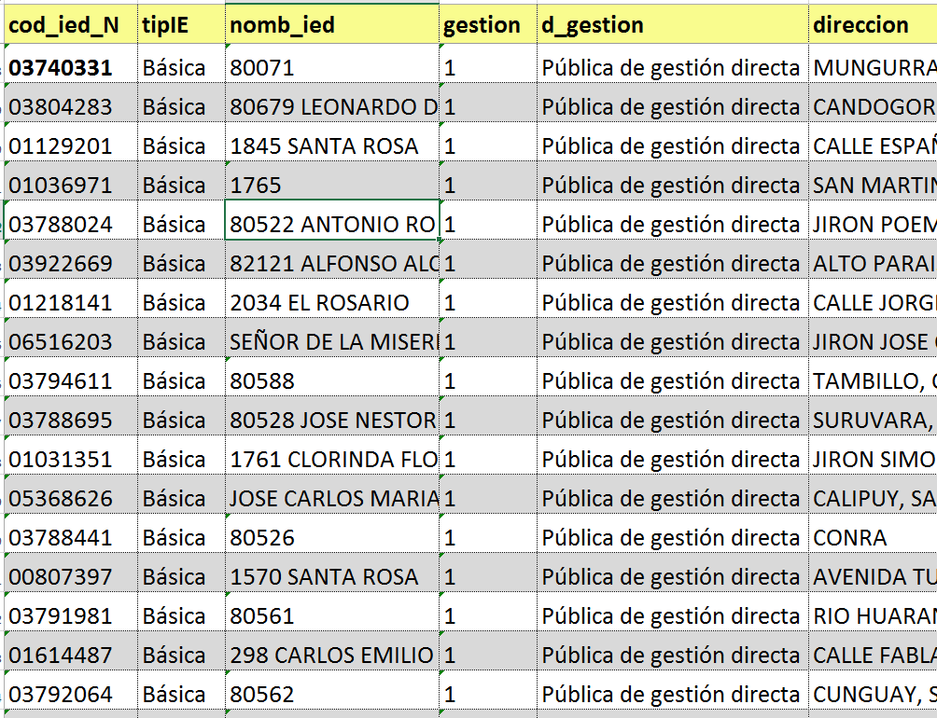
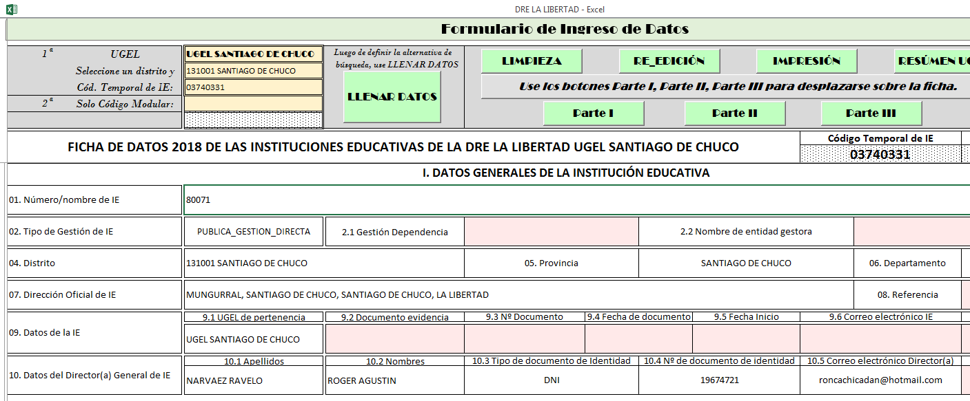
Listado de identificación preliminar de IIEE
La herramienta xlRIE contiene toda la información presentada en los listados de identificación preliminar de IIEE.

Slide 7
Pasos para identificar las IIEE
1
2
3
4
Revisar los listados de identificación preliminar enviados por la UE.
Acopiar actos resolutivos referidos a la existencia y operación de las IIEE.
Analizar y evaluar los actos resolutivos e información recopilada sobre las IIEE.
Registrar información en la herramienta xlRIE.
xlRIE

Slide 8
Acopiar los actos resolutivos de las IIEE (1)
Código temporal de IE: 03740331
Nombre: | 80071
Gestión: | Pública de gestión directa
Servicios: | Inicial, Primaria y Secundaria
Dirección: | Mungurral, Santiago de Chuco, Santiago de Chuco, La Libertad.
Director | Narvaez Ravelo Roger Agustin
Acto resolutivo de creación
Actos resolutivos de ampliaciones de servicio
Acto resolutivo de designación o encargatura de director

Slide 9

Acopiar los actos resolutivos de las IIEE (2)
Solicitar los actos resolutivos a quien corresponda:
Área de archivo de su UGEL.
Archivo de la Gerencia o Dirección Regional de Educación.
Archivo de aquellas UGEL que cuenten con documentación de Direcciones Zonales.
Archivo del Ministerio de Educación.
Instituciones Educativas.
Es indispensable agotar toda vía administrativa posible para acceder a dichos documentos.

Slide 10
Acopiar los actos resolutivos de las IIEE (3)
Analizar los documentos recopilados
Acopiar los documentos que sustentan la existencia y funcionamiento de las IIEE.
Analizar y corroborar su información con el “Padrón de servicios educativos”.
Concluir con la identificación de las IIEE o recomendar la búsqueda de documentos faltantes para su plena identificación.
Búsqueda de documentos faltantes
Enviar oficios a las DRE/GRE, UGEL e IIEE solicitando los documentos faltantes. De corresponder, también, al Minedu, a través de su Oficina de Atención al Ciudadano y Gestión Documental – OACIGED.
Enviar oficios o memorándums a sus áreas de archivo de sus UGEL, cuando corresponda.
Resultado de la búsqueda documental
Concluir con la identificación de las IIEE a partir de los nuevos documentos recopilados.
Para aquellas IIEE que no se puedan identificar, se deberá sistematizar las actividades de búsqueda y sus resultados. Esta información y documentación servirá de sustento para la emisión de actos resolutivos de incorporación al RIE.

Slide 11
Pasos para identificar las IIEE
1
2
3
4
Revisar los listados de identificación preliminar enviados por la UE.
Acopiar actos resolutivos referidos a la existencia y operación de las IIEE.
Analizar y evaluar los actos resolutivos e información recopilada sobre las IIEE.
Registrar información en la herramienta xlRIE.
xlRIE

Slide 12
Análisis y evaluación
Ordenar y revisar los documentos que sustentan la creación o autorización de las IIEE, así como, los que dan cuenta de su funcionamiento.
Analizar los actos resolutivos o documentación sustentatoria bajo el marco legal vigente en su emisión. Si hubiera, revisar la información recogida en las visitas a las IIEE.
En caso no se concluya con la identificación de IIEE por falta de documentación o porque resulte imprecisa, incompleta o incoherente. El Equipo RIE deberá implementar las acciones que dentro del marco legal les permita corregir dicha situación.

Slide 13
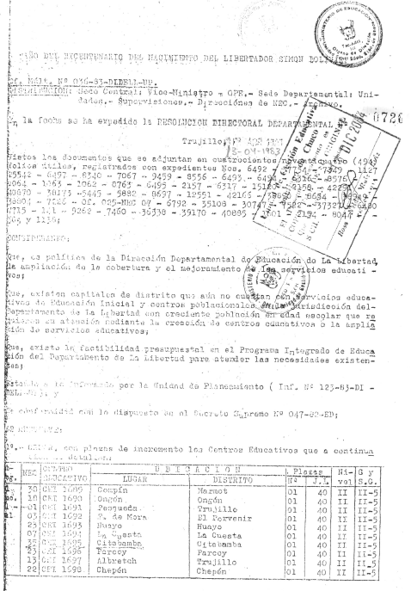
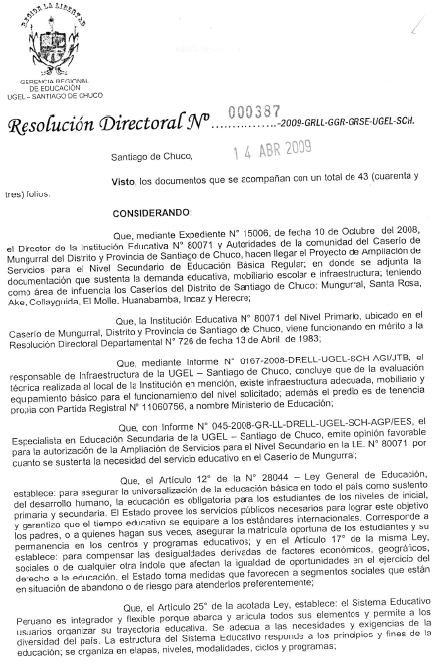
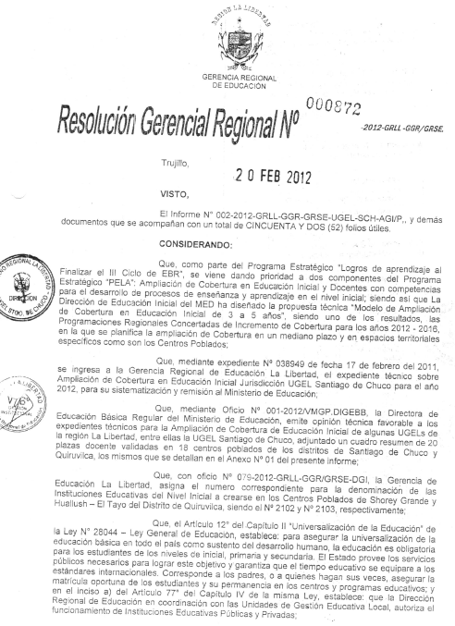
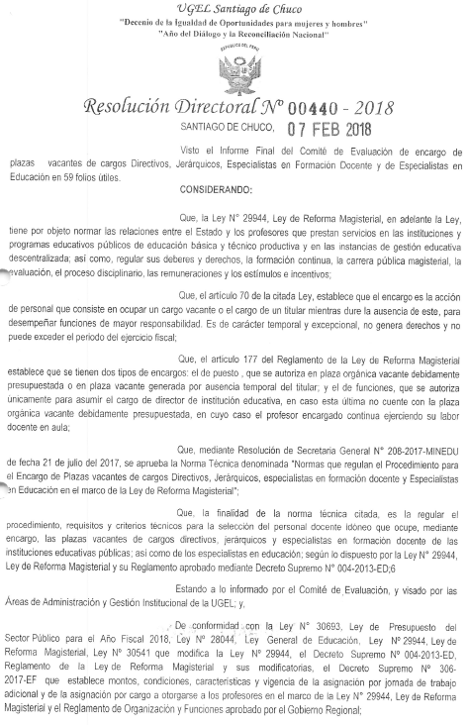
IE 80071, Santiago de Chuco, Santiago de Chuco, La Libertad
Creación de IE
RDD 0726-1983
IE 80071
Primaria
Fecha: 13/04/1983
Ampliación de servicio
RD 0387-2009
IE 80071
Secundaria
Fecha: 14/04/2009
Ampliación de servicio
RGR 0872-2012
IE 80071
Inicial
Fecha: 20/02/2012
Cambio de director
RD 0440-2018
IE 80071
Fecha: 07/02/2018

Slide 14
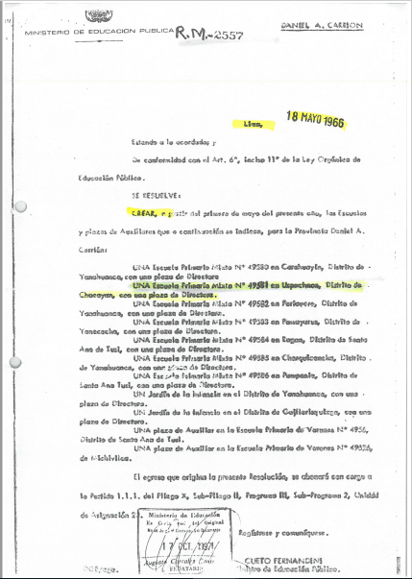
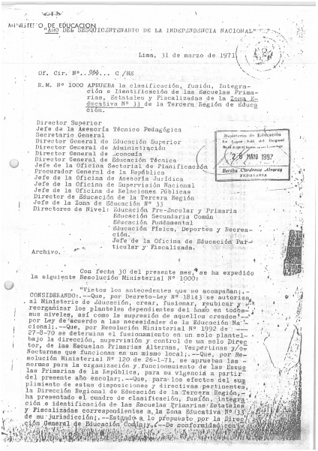
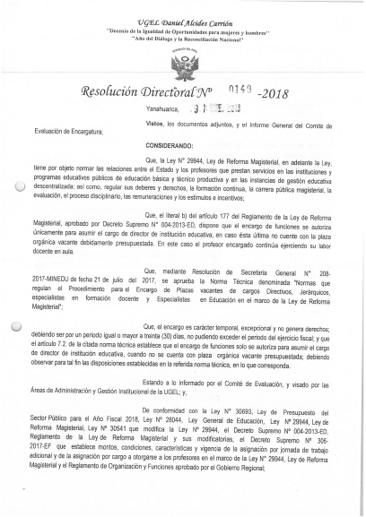
IE 34184, Tapuc, Daniel Alcides Carrión, Pasco
Creación de IE
RM 2557-1966
IE 49581 – Primaria
Fecha: 18/05/1966
Cambio de nombre
RM 1000-1971
IE 34184 – Primaria
Fecha: 31/03/1971
Cambio de director
RD 149-2018
IE 34184 – Primaria
Fecha: 31/02/2018

Slide 15
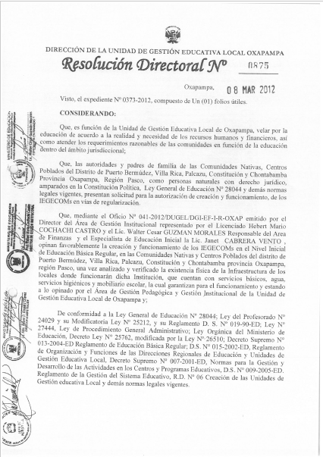
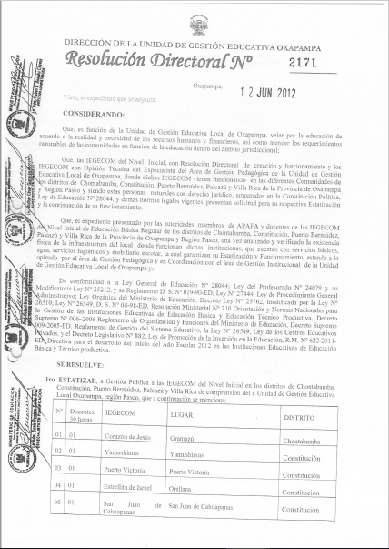
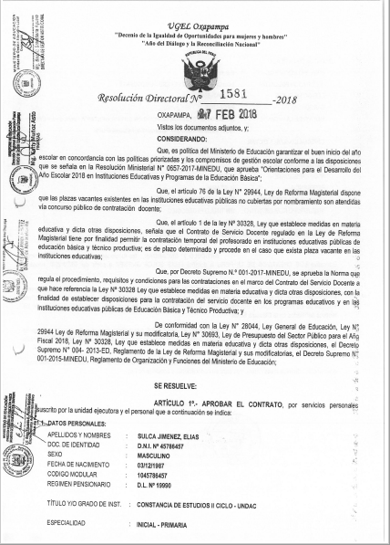
IE Los Creativos de Mi Perú, Palcazu, Oxapampa, Pasco
Creación de IE IEGECOM Los Creativos de Mi Perú
Nivel inicial
Fecha: 08/03/2012
Cambio de gestión IE Los Creativos de Mi Perú
Nivel inicial
Fecha: 12/06/2012
Cambio de director IE Los Creativos de Mi Perú
Nivel inicial
Fecha: 27/02/2018

Slide 16
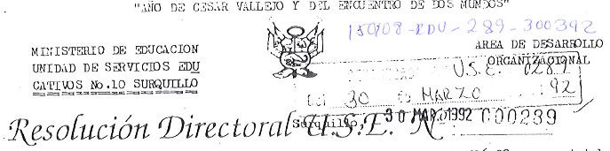
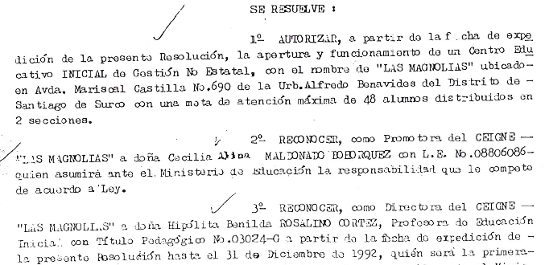
IE Las Magnolias, Santiago de Surco, Lima, Lima
RD USE N°289-1992
Fecha: 30/03/1992
…
IE “Las Magnolias”
Educación Inicial
Propietario
Director

Slide 17


Visita a establecimientos de las IIEE
Es complementaria, busca obtener información adicional, por tanto, es posterior al acopio de los documentos de la IE.
La UE ha recomendado la visita a algunas IIEE bajo ciertos criterios:
  IIEE que contienen una EBA.
  IIEE que contienen a CETPRO.
  IIEE que funcionen en dos o más locales educativos.
  IIEE con director de dos o más servicios educativos en dos o más locales educativos con nombre de servicio distintos
  IIEE con dos o más servicios educativos con distinto nombre funcionando en el mismo local educativo.
En ningún caso, los instrumentos utilizados o aplicados en la visita se constituyen como documentos oficiales de sustento de la existencia de la IE y de sus características esenciales.

Slide 18
Pasos para identificar las IIEE
1
2
3
4
Revisar los listados de identificación preliminar enviados por la UE.
Acopiar actos resolutivos referidos a la existencia y operación de las IIEE.
Analizar y evaluar los actos resolutivos e información recopilada sobre las IIEE.
Registrar información en la herramienta xlRIE.
xlRIE

Slide 19
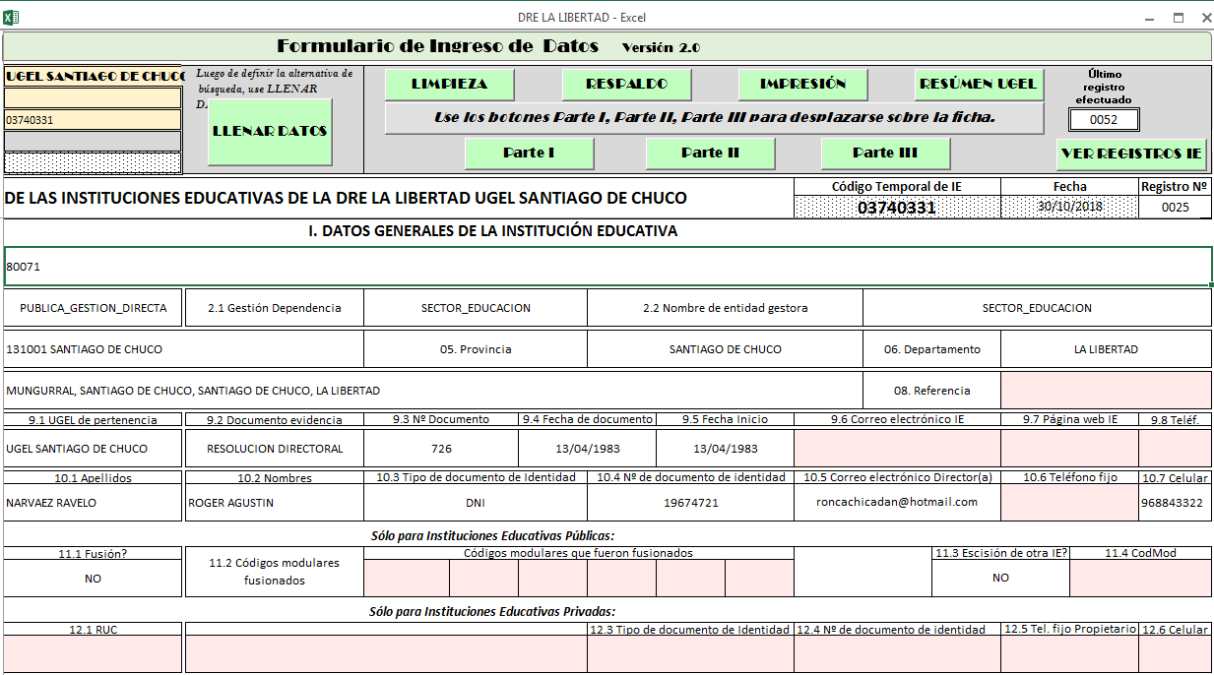
Registro de IE en xlRIE (1)

Slide 20
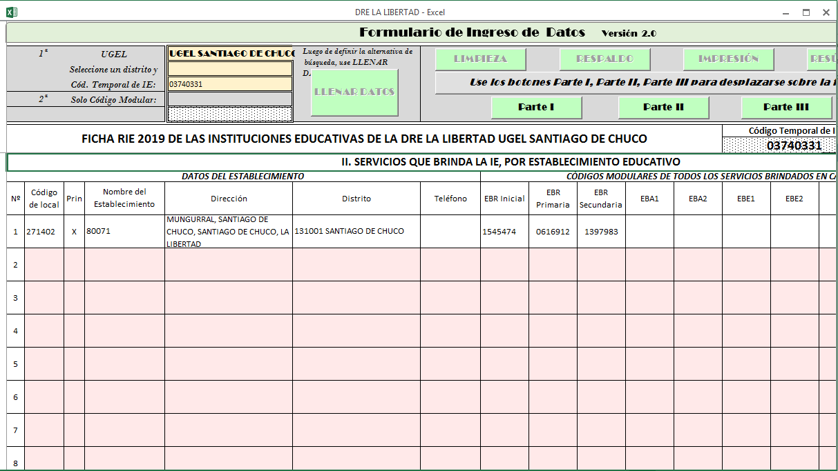
Registro de IE en xlRIE (2)

Slide 21
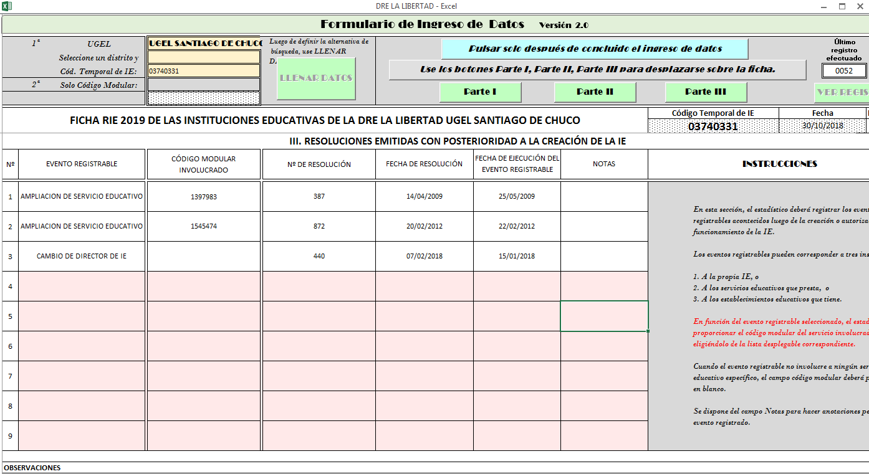
Registro de IE en xlRIE (3)

Slide 22
Práctica

Slide 23
Registro de Instituciones Educativas
Unidad de Estadística - OSEE

